Slide 1
Software Quality Assurance
ISO 9000-1, ISO 9000-3
Romero Tinajero Mauricio
Bryan Jared Naveja Zermeño

Slide 2
¿Qué es el ISO 9000-1?
ISO 9000-1 es una norma de sistema de gestión de calidad reconocida internacionalmente.
La norma ISO 9001 describe los requisitos relacionados a un sistema de gestión de calidad, ya sea para uso interno o para fines contractuales o de certificación.

Slide 3
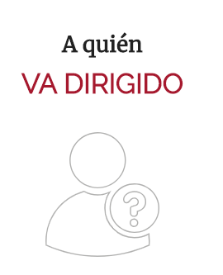
¿Quién puede aplicar?
La norma ISO 9001 es aplicable a cualquier organización Independientemente de su tamaño y ubicación geográfica.

Slide 4
¿Por qué es importante ISO para su negocio?
La norma ISO 9001 de sistemas de gestión de la calidad proporciona la infraestructura, procedimientos, procesos y recursos necesarios para ayudar a las organizaciones a controlar y mejorar su rendimiento y conducirles hacia la eficiencia, servicio al cliente y excelencia en el producto.

Slide 5
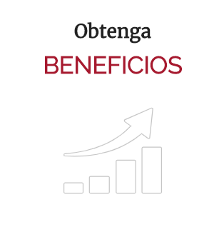
La certificación ISO 9001 SGC le ayuda a transmitir:
Compromiso a sus accionistas
Reputación de su organización
Satisfacción de cliente
Ventaja competitiva

Slide 6
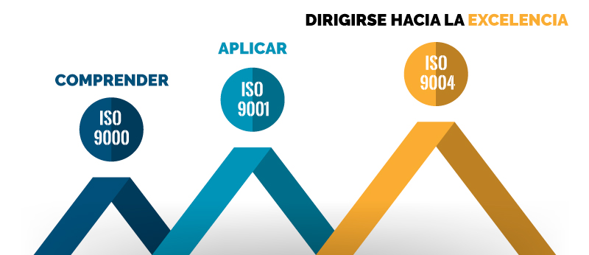
La edición 2000 de ISO 9001, así como la nueva edición de ISO 9000-3
Están respaldadas por dos estándares conceptuales adicionales:
ISO 9000 (ISO, 2000b), que trata conceptos y terminología fundamentales.
ISO 9004 (ISO, 2000c), que proporciona pautas para mejorar el rendimiento.

Slide 7
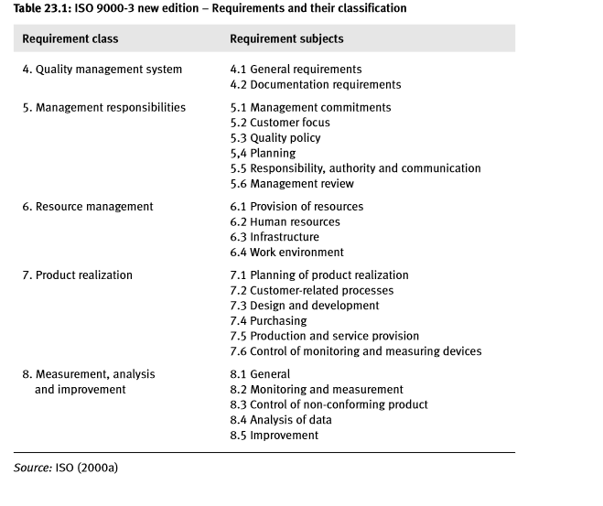
La edición estándar del ISO 9000-3 del 1997 incluye 20 requisitos que se relacionan en la gestión de la calidad del software. La nueva ISO 9000-3 ofrece una nueva estructura con sus 22 requisitos clasificándolos en cinco grupos, que son;
Sistema de gestión de calidad
Responsabilidades de gestión
Gestión de recursos
Realización del producto
Gestión, análisis y mejora.

Slide 8
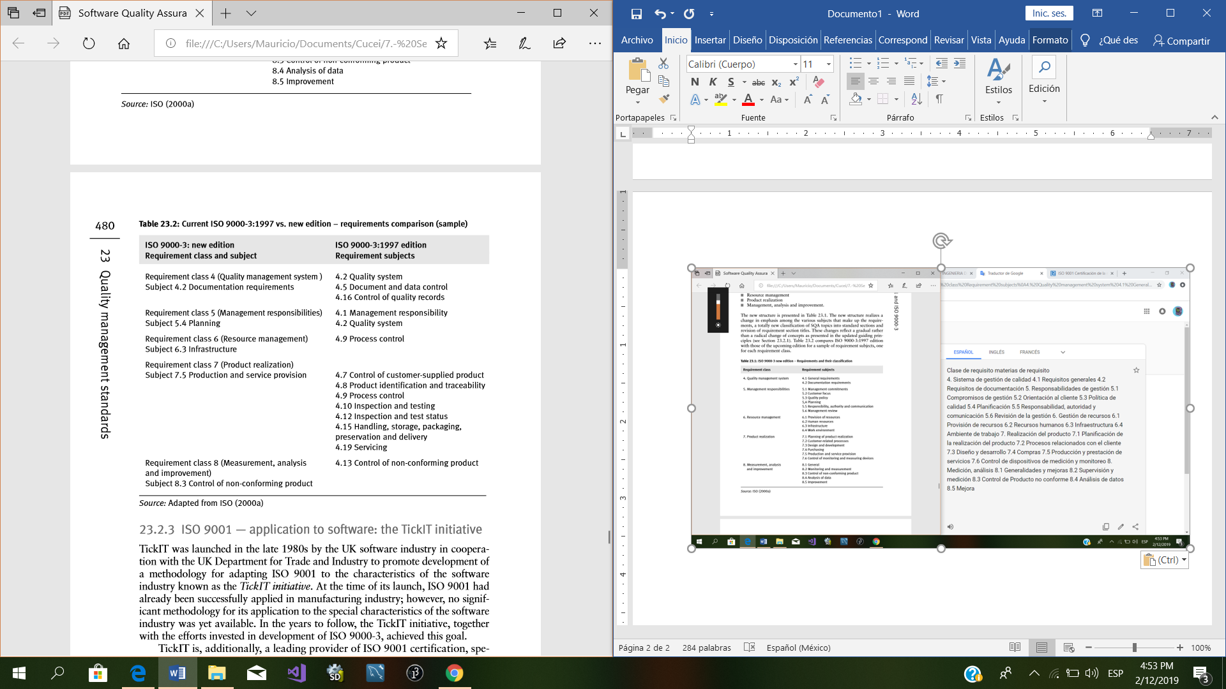

Slide 9
El servicio de certificación está organizado por la Organización Internacional de Normalización (ISO) a través de una red mundial de servicios de certificación que están autorizados por los organismos de acreditación y los organismos de certificación.
Las organizaciones que deseen obtener la certificación ISO 9000-3 deben completar lo siguiente:
Desarrollar el sistema SQA de la organización
Implementar el sistema SQA de la organización
Realizar auditorías de certificación.

Slide 10
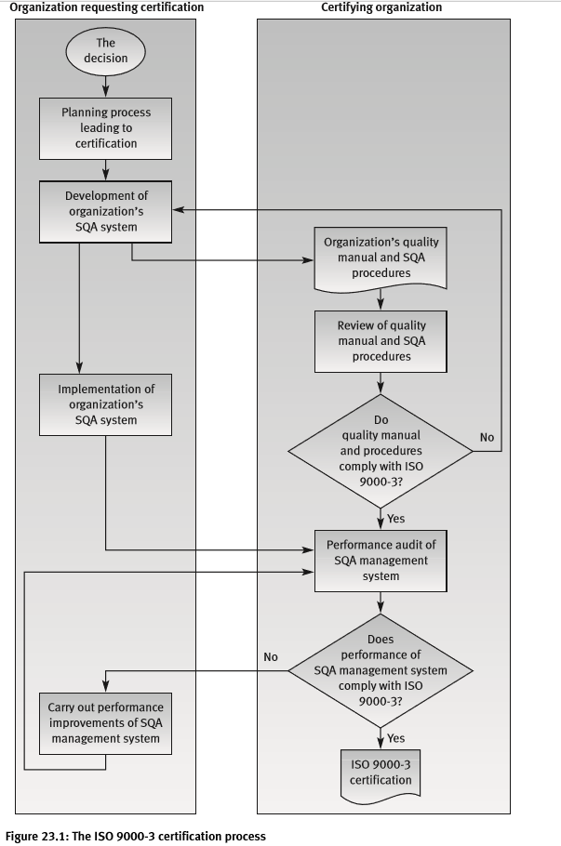
El servicio de certificación está organizado por la Organización Internacional de Normalización (ISO) a través de una red mundial de servicios de certificación que están autorizados por los organismos de acreditación y los organismos de certificación.
Las organizaciones que deseen obtener la certificación ISO 9000-3 deben completar lo siguiente:
Desarrollar el sistema SQA de la organización
Implementar el sistema SQA de la organización
Realizar auditorías de certificación.

